Slide 1
Презентация Педагогической деятельности

Slide 2


Slide 3
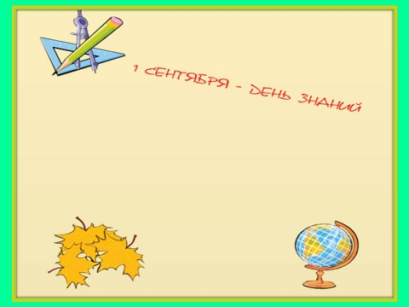
Оценка качества
педагогической
деятельности.

Slide 4
«Учить учиться. Учить добру»
«Сделать учебную работу настолько возможно интересной для ребенка и не превратить её в забаву – это одно из труднейших и важнейших задач дидактики». К.Д.Ушинский

Slide 5
Самообразование
и повышение
квалификации
Внеучебная
работа
Овладение
современными
технологиями
Направления работы
Внеклассная
работа
Участие
в
конкурсах
Общественная
работа
Методическая
работа
НОУ

Slide 6
Современные образовательные технологии
Технология проблемного обучения
Технология уровневой дифференциации (В.В.Фирсов)
Проектное обучение
Информационно – коммуникационные технологии
Здоровьесберегающие технологии

Slide 7
Основные методы математической деятельности:
Классификация и систематизация
Выдвижение и проверка гипотез
Доказательство и опровержение
Разработка алгоритмов
Преобразование
Интерпретация

Slide 8
В своей педагогической работе использую:
Технологию проблемного обучения
Технологию уровневой дифференциации (В.В.Фирсов)
Проектное обучение
Информационно – коммуникационные технологии
Здоровьесберегающие технологии

Slide 9
Формы организации урочной деятельности учащихся
Обобщающие уроки
Урок олимпиадных задач
Творческие домашние задания
Дифференцированные задания
Уроки с использованием ИКТ

Slide 10
Математика после уроков
Математический клуб «Кенгуру»
Лекторий «Готовимся к ЕГЭ»
Каникулярные конкурсы
Внеклассные мероприятия
Участие во всероссийских заочных конкурсах и олимпиадах
Организация учебно-исследовательской работы учащихся

Slide 11
результативность
Развитие мотивации успеха
Повышение самооценки
На 4 и 5 занимаются 75% учащихся
Внеурочной деятельностью охвачено 85% учащихся
Средний балл на ЕГЭ 54,39 (выше среднеобластного)
Средний балл на ГИА по алгебре 14,5 (выше среднеобластного)
Средний балл на ГИА по геометрии 15,5

Slide 12
Успехи моих учеников
2007-2008 г.Иванова Анна и Петрова Марина на ГИА по геометрии набрали максимальный балл (20)
2009-2010 г на международном математическом конкурсе-игре «Кенгуру» 4 учащихся заняли высокие места (3,4,6,и 8)
2009-2010 и 2010-2011 г. Михайлова Лидия победитель районной олимпиады
2009-2010г. Герасимов Евгений призер конкурса по техническому творчеству «Авиация, наука, техника»
2009-2010г. Яковлева Юлия призер Заочной математической олимпиады, организованной Всероссийской школой математики и физики «Авангард» совместно с газетой «Математика» и журналом «Квант»

Slide 13
Распространение опыта
Публикации:
Сайт НРЦРО раздел МХ: Общее образование. Математика. Педагогический опыт. Уроки
Фестиваль педагогических идей «Открытый урок». Сайт http://festival.1september.ru

Slide 14
Участие в профессиональных конкурсах
Конкурс профессионального мастерства работников образования в сфере разработки и применения информационных и коммуникативных технологий в образовательной деятельности в номинации «ИКТ в образовательном процессе» 2008-2009 г.и 2009-2010г. районный и областной
Конкурс «Педагог года-2010» номинация «Сердце отдаю детям» 2009-2010г.
Районный конкурс-ярмарка педагогических идей «Вхождение к творчеству» 2010-2011г.

Slide 15
За годы работы в школе я усвоила, что мастерство учителя - не счастливый случай, а кропотливый будничный труд, в центре которого - ученик.

